Slide 1
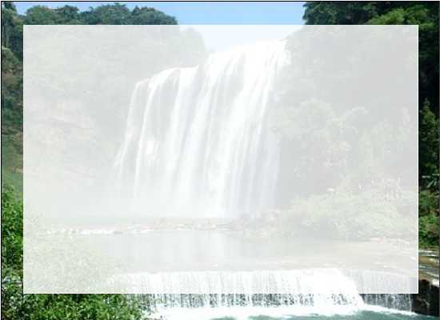
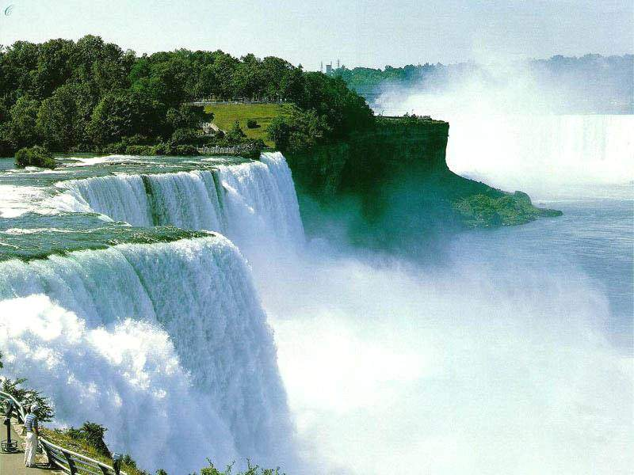

（苏教版）五年级语文上册第五单元
黄果树瀑布

Slide 2
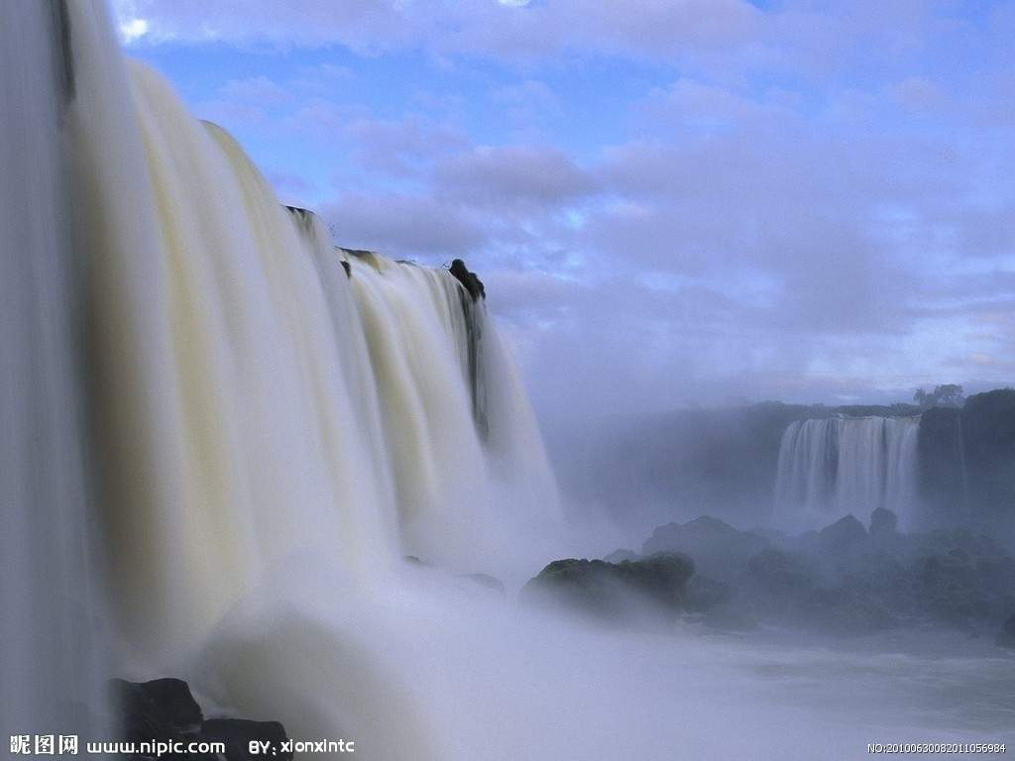

Slide 3
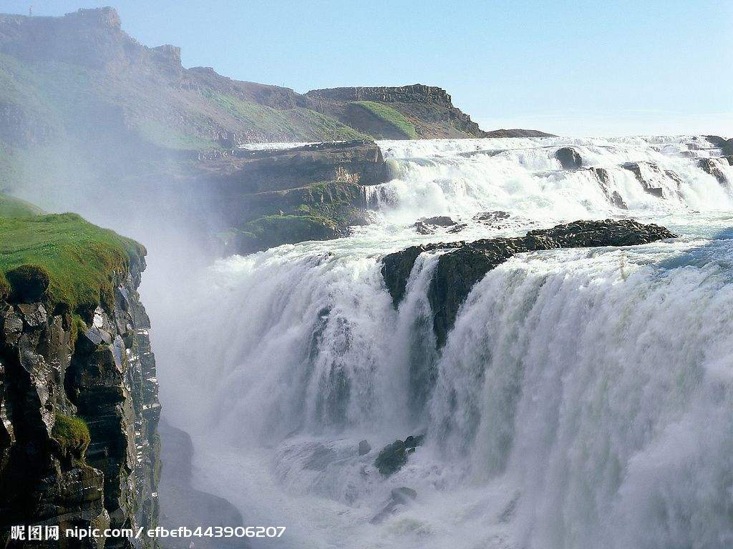

Slide 4
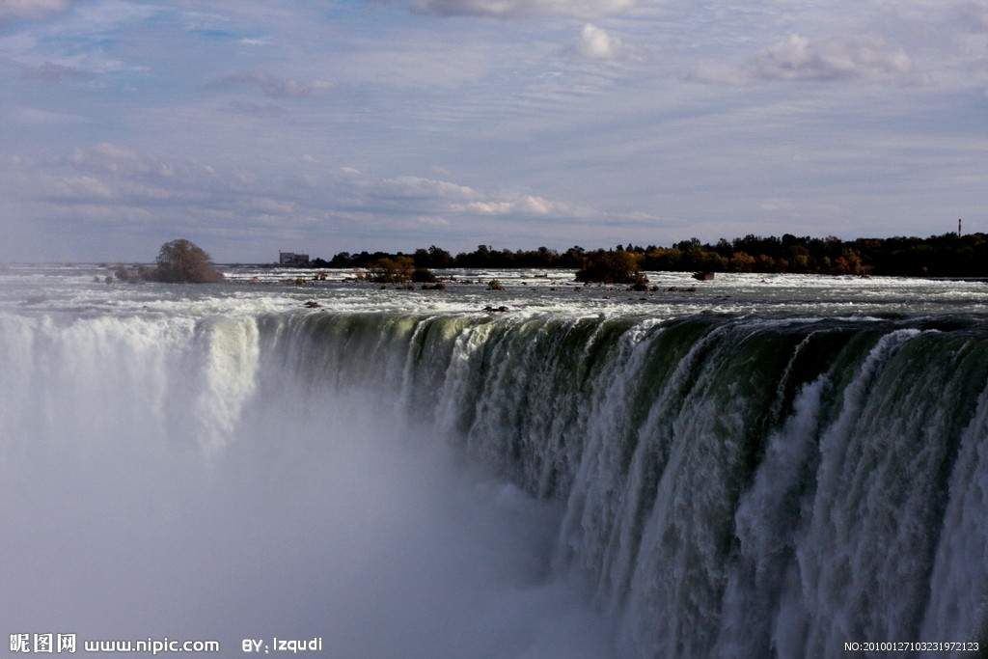

Slide 5
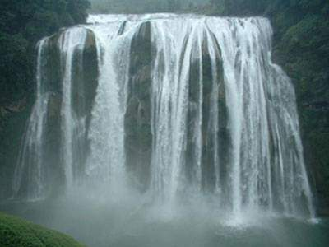

Slide 6
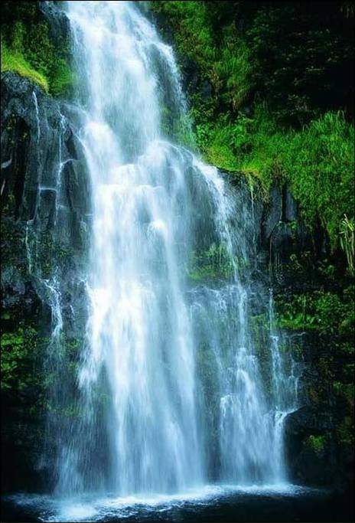

Slide 7
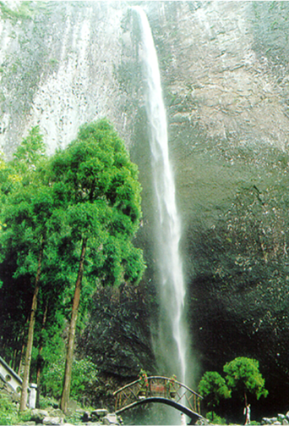

Slide 8
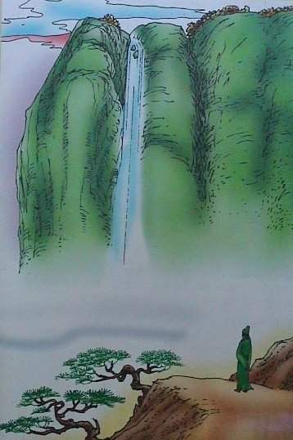
望庐山瀑布
日照香炉生紫烟，
遥看瀑布挂前川。
飞流直下三千尺，
疑是银河落九天。

Slide 9
瀑 布
还没看见它，
先听见它的声音，
好像叠叠的浪涌上岸滩，
又像阵阵的风吹过松林。
山路忽然一转，
啊！望见了它的全身！
这般景象没法比喻，
千丈青山衬着一道白银。
站在它脚下仰望，
好伟大呀，一座珍珠的屏！
时时来一阵风，
把它吹得如烟，如雾，如尘。
叶圣陶

Slide 10
了解黄果树瀑布：
黄果树瀑布是我国第一大瀑布，也是亚洲第一大瀑布：它位于贵州省镇宁市布依族苗族自治县境内，高74米，宽81米，奔腾的河水自70多米高的悬崖绝壁上飞流直泻犀牛潭中，两三里就能听到雷鸣般的声响，震天动地，如千人击鼓，万马奔腾。素以“雄伟、壮观”而名扬四海。

Slide 11
读一读：
杰作 喧嚣 缝隙 悬挂
撩过来 漂浮 聆听 胸膛
挟来 掩映 沉醉 折叠
隔着 雷声轰鸣 凝神谛听
人喧马嘶 山回谷应 漫天浮游
气势非凡 雄伟壮观 直泻而下

Slide 12
自读要求：
1、自由轻声朗读课文，做到正确流利；
2、思考：课文围绕黄果树瀑布写了哪些内容？是按怎样的顺序来写的？

Slide 13
快速浏览课文，看看作者站在哪些点来观察黄果树瀑布的？
进入景区
透过缝隙
来到谷底
登上平台
由远及近 改变立足点。
——地点转移的顺序
这种写作手法叫“移步换景”。

Slide 14
课文按游览顺序可分成两段或四段：
第一段（1）：写黄果树瀑布是一部大自然的杰作；
第二段（2—4）：写我们进入黄果树瀑布景区后听到的瀑声和远看到的瀑布景观；
第三段（5—7）：写我们下到谷底后看到的景象与感受；
第四段（8）：写我们在平台上瞻仰徐霞客塑像的感受。

Slide 15
细读第一段：
黄果树瀑布，真是一部大自
然的杰作！
• •
• •

Slide 16
细读第二—四自然段：
1、想一想，每一自然段写了什么？
２、默读课文，思考：黄果树瀑布的形态和声响各有什么特点？找出课文中有关语句，用“——”划下来。

Slide 17
细读第二—四自然段：
刚进入黄果树风景区，便听到“哗哗”的声音从远处飘来，就像是微风拂过树梢，渐近渐响；最后像潮水般涌过来，盖过了人喧马嘶，天地间就只存下一片喧嚣的水声了。
那“哗哗”的水声便成了千万架织布机的大合奏。
那瀑布声像 ；又像 。

Slide 18
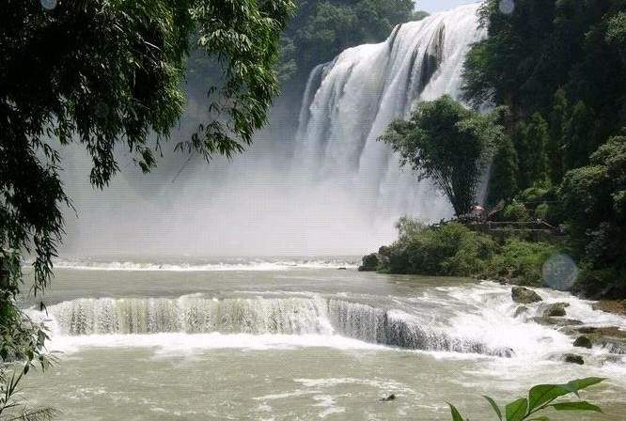
细读第二—四自然段：
透过树的缝隙，便看到一道瀑布悬挂在岩壁上，上面折为三叠，好像一匹宽幅白练正从织布机上泻下来。
那瀑布像 ；又像 。

Slide 19
细读第二—四自然段：
瀑布激起的水花，如雨雾般腾空而上，随风飘飞，漫天浮游，高达数百米，落在瀑布右侧的黄果树小镇上，形成了远近闻名的“银雨洒金街”的奇景。

Slide 20
细读第二—四自然段：
刚进入黄果树风景区，便听到“哗哗”的声音从远处飘来，就像是微风拂过树梢，渐近渐响，最后像潮水般涌过来，盖过了人喧马嘶，天地间就只存下一片喧嚣的水声了。
透过树的缝隙，便看到一道瀑布悬挂在岩壁上，上面折为三叠，好像一匹宽幅白练正从织布机上泻下来。那“哗哗”的水声便成了千万架织布机的大合奏。
瀑布激起的水花，如雨雾般腾空而上，随风飘飞，漫天浮游，高达数百米，落在瀑布右侧的黄果树小镇上，形成了远近闻名的“银雨撒金街”的奇景。

Slide 21
用词准确、生动：
刚进入黄果树风景区，便听到“哗哗”的声音从远处飘来，就像是微风拂过树梢，渐近渐响，最后像潮水般涌过来，盖过了人喧马嘶，天地间就只存下一片喧嚣的水声了。
•
•
•
•
1、壶口瀑布从高处（ ）下来，声如雷鸣，动人心魄。
2、泉水咕嘟咕嘟往外（ ）。
3、一辆汽车疾驶而过，（ ）了我一身泥水。
4、丝丝春雨（ ）落在草地上。
泻
涌
溅
洒

Slide 22
细读第5－7自然段：
1、读第5自然段思考：我们来到谷底有什么感受？把你的感受写下来。
２、轻声读课文6—7自然段，说说哪些句子自己读懂了，哪些句子还读不懂，需要别人帮助。

Slide 23
细读第5－7自然段：
瀑布从岩壁上泻下来，如雷声轰鸣，山回谷应。坐在下面，仿佛置身于一个圆形的乐池里。四周乐声奏鸣，人就像漂浮在一片声浪之中，每个细胞都灌满了活力。
聆听着訇然作响的瀑布声，只觉得胸膛在扩展，就像张开的山谷，让瀑布飞流直下，挟来大自然无限的生机。

Slide 24
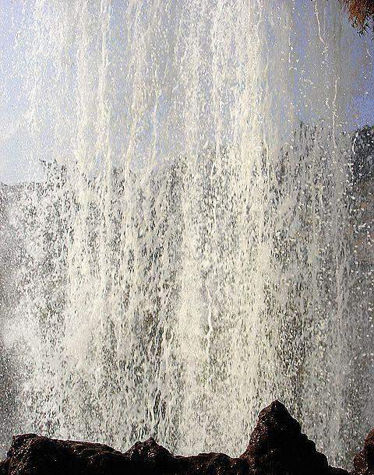
瀑 布
叶圣陶
站在瀑布脚下仰望，
好伟大呀，一座珍珠的屏！
时时来一阵风，
把它吹得如烟，如雾，如尘。

Slide 25
导读第８自然段：
离开潭边，循着石径登上溪旁的一个平台。绿树掩映间，有一座徐霞客的塑像。他遥对瀑布，仿佛在凝神谛听远处的瀑布声。他完全沉醉了。此时此刻的我们，也完全沉醉了。

Slide 26
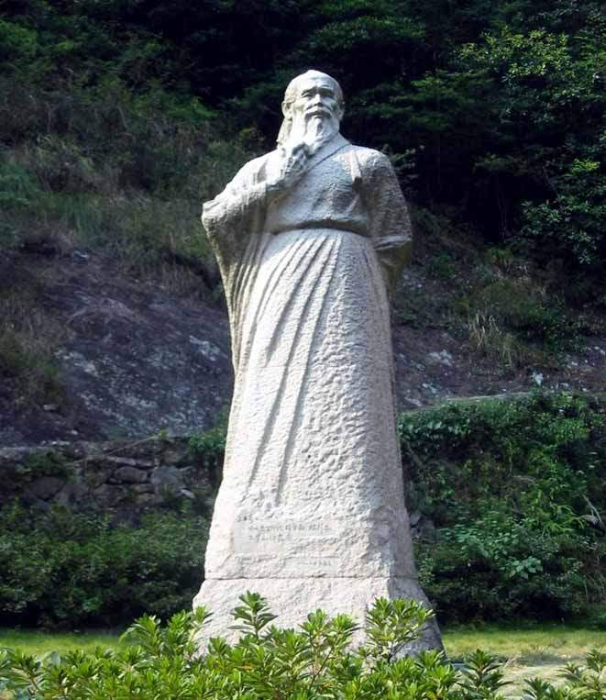
“珠帘钩不卷，飞练挂遥峰，俱不足以拟其状。”
——明·徐霞客

